Slide 1

Organización de
servicios post-venta
Carlos Castro
Ver el OA en pinturasespecializadas.lumbre.lat
Notes:
Objeto de aprendizaje de Lumbre · Carlos Castro
Enlace: https://pinturasespecializadas.lumbre.lat/object/organizacion-de-servicios-post-venta

Slide 2
Acerca de este OA · 1 de 2
Objetivo
Aplicar en tienda: Domina la gestión de garantías, devoluciones, asistencia técnica, programas de mantenimiento, seguimiento de satisfacción y reclamaciones para ofrecer un servicio post-venta profesional en Academia de Pinturas Especializadas.
Descripción
Domina la gestión de garantías, devoluciones, asistencia técnica, programas de mantenimiento, seguimiento de satisfacción y reclamaciones para ofrecer un servicio post-venta profesional en Academia de Pinturas Especializadas.
Organización de servicios post-venta
2 / 46
Notes:
Enlace al OA: https://pinturasespecializadas.lumbre.lat/object/organizacion-de-servicios-post-venta

Slide 3
Acerca de este OA · 2 de 2
Autoría: Carlos Castro
Etiquetas: post-venta · garantías · devoluciones · asistencia técnica · mantenimiento · satisfacción · reclamaciones · Academia de Pinturas Especializadas
Organización de servicios post-venta
3 / 46
Notes:
Continuación de «Acerca de este OA» (2 de 2).

Slide 4
Sección · 1 de 3
Para dominar este tema · Garantías y devoluciones: marco legal y comercial · Paso 1 de 2
Organización de servicios post-venta
4 / 46
Notes:
Recorrido: Garantías y devoluciones: marco legal y comercial
Paso 1 de 2: Clave
Texto del paso: Toda venta de productos y servicios está respaldada por una garantía legal mínima de dos años que cubre defectos de fabricación y falta de conformidad. Además, muchas marcas y fabricantes ofrecen garantías comerciales que amplían esta cobertura. En Academia de Pinturas Especializadas, la política de devoluciones permite al cliente devolver productos sin abrir en un plazo de 14 a 30 días. Es fundamental registrar cada reclamación con factura, fotografías y descripción del problema para agilizar la gestión. El objetivo es resolver en el menor tiempo posible, ya sea con reparación, sustitución o devolución del importe.
Enlace: https://pinturasespecializadas.lumbre.lat/object/organizacion-de-servicios-post-venta

Slide 5
Sección · 2 de 3
Clave
Toda venta de productos y servicios está respaldada por una garantía legal mínima de dos años que cubre defectos de fabricación y falta de conformidad. Además, muchas marcas y fabricantes ofrecen garantías comerciales que amplían esta cobertura.
Organización de servicios post-venta
5 / 46
Notes:
Continuación de «Sección» (2 de 3).

Slide 6
Sección · 3 de 3
En Academia de Pinturas Especializadas, la política de devoluciones permite al cliente devolver productos sin abrir en un plazo de 14 a 30 días. Es fundamental registrar cada reclamación con factura, fotografías y descripción del problema para agilizar la gestión.
El objetivo es resolver en el menor tiempo posible, ya sea con reparación, sustitución o devolución del importe.
Organización de servicios post-venta
6 / 46
Notes:
Continuación de «Sección» (3 de 3).

Slide 7
Sección · 1 de 3
Para dominar este tema · Garantías y devoluciones: marco legal y comercial · Paso 2 de 2
Organización de servicios post-venta
7 / 46
Notes:
Recorrido: Garantías y devoluciones: marco legal y comercial
Paso 2 de 2: Aplicacion
Texto del paso: Toda venta de productos y servicios está respaldada por una garantía legal mínima de dos años que cubre defectos de fabricación y falta de conformidad. Además, muchas marcas y fabricantes ofrecen garantías comerciales que amplían esta cobertura. En Academia de Pinturas Especializadas, la política de devoluciones permite al cliente devolver productos sin abrir en un plazo de 14 a 30 días. Es fundamental registrar cada reclamación con factura, fotografías y descripción del problema para agilizar la gestión. El objetivo es resolver en el menor tiempo posible, ya sea con reparación, sustitución o devolución del importe.
Enlace: https://pinturasespecializadas.lumbre.lat/object/organizacion-de-servicios-post-venta

Slide 8
Sección · 2 de 3
Aplicacion
Toda venta de productos y servicios está respaldada por una garantía legal mínima de dos años que cubre defectos de fabricación y falta de conformidad. Además, muchas marcas y fabricantes ofrecen garantías comerciales que amplían esta cobertura.
Organización de servicios post-venta
8 / 46
Notes:
Continuación de «Sección» (2 de 3).

Slide 9
Sección · 3 de 3
En Academia de Pinturas Especializadas, la política de devoluciones permite al cliente devolver productos sin abrir en un plazo de 14 a 30 días. Es fundamental registrar cada reclamación con factura, fotografías y descripción del problema para agilizar la gestión.
El objetivo es resolver en el menor tiempo posible, ya sea con reparación, sustitución o devolución del importe.
Organización de servicios post-venta
9 / 46
Notes:
Continuación de «Sección» (3 de 3).

Slide 10
Sección · 1 de 3
Para dominar este tema · Asistencia técnica, mantenimiento y fidelización · Paso 1 de 2
Organización de servicios post-venta
10 / 46
Notes:
Recorrido: Asistencia técnica, mantenimiento y fidelización
Paso 1 de 2: Clave
Texto del paso: La asistencia técnica post-proyecto incluye visitas de revisión, soporte telefónico y resolución de incidencias sobre los trabajos realizados. Los programas de mantenimiento preventivo permiten alargar la vida útil de las superficies pintadas mediante revisiones periódicas, limpiezas y pequeños retoques. El seguimiento de satisfacción se realiza mediante encuestas post-servicio y contacto periódico para detectar necesidades adicionales. Una gestión eficaz de reclamaciones convierte una experiencia negativa en una oportunidad de fidelización: escuchar, disculparse, investigar y resolver con compensación adecuada.
Enlace: https://pinturasespecializadas.lumbre.lat/object/organizacion-de-servicios-post-venta

Slide 11
Sección · 2 de 3
Clave
La asistencia técnica post-proyecto incluye visitas de revisión, soporte telefónico y resolución de incidencias sobre los trabajos realizados. Los programas de mantenimiento preventivo permiten alargar la vida útil de las superficies pintadas mediante revisiones periódicas, limpiezas y pequeños retoques.
Organización de servicios post-venta
11 / 46
Notes:
Continuación de «Sección» (2 de 3).

Slide 12
Sección · 3 de 3
El seguimiento de satisfacción se realiza mediante encuestas post-servicio y contacto periódico para detectar necesidades adicionales. Una gestión eficaz de reclamaciones convierte una experiencia negativa en una oportunidad de fidelización: escuchar, disculparse, investigar y resolver con compensación adecuada.
Organización de servicios post-venta
12 / 46
Notes:
Continuación de «Sección» (3 de 3).

Slide 13
Sección · 1 de 3
Para dominar este tema · Asistencia técnica, mantenimiento y fidelización · Paso 2 de 2
Organización de servicios post-venta
13 / 46
Notes:
Recorrido: Asistencia técnica, mantenimiento y fidelización
Paso 2 de 2: Aplicacion
Texto del paso: La asistencia técnica post-proyecto incluye visitas de revisión, soporte telefónico y resolución de incidencias sobre los trabajos realizados. Los programas de mantenimiento preventivo permiten alargar la vida útil de las superficies pintadas mediante revisiones periódicas, limpiezas y pequeños retoques. El seguimiento de satisfacción se realiza mediante encuestas post-servicio y contacto periódico para detectar necesidades adicionales. Una gestión eficaz de reclamaciones convierte una experiencia negativa en una oportunidad de fidelización: escuchar, disculparse, investigar y resolver con compensación adecuada.
Enlace: https://pinturasespecializadas.lumbre.lat/object/organizacion-de-servicios-post-venta

Slide 14
Sección · 2 de 3
Aplicacion
La asistencia técnica post-proyecto incluye visitas de revisión, soporte telefónico y resolución de incidencias sobre los trabajos realizados. Los programas de mantenimiento preventivo permiten alargar la vida útil de las superficies pintadas mediante revisiones periódicas, limpiezas y pequeños retoques.
Organización de servicios post-venta
14 / 46
Notes:
Continuación de «Sección» (2 de 3).

Slide 15
Sección · 3 de 3
El seguimiento de satisfacción se realiza mediante encuestas post-servicio y contacto periódico para detectar necesidades adicionales. Una gestión eficaz de reclamaciones convierte una experiencia negativa en una oportunidad de fidelización: escuchar, disculparse, investigar y resolver con compensación adecuada.
Organización de servicios post-venta
15 / 46
Notes:
Continuación de «Sección» (3 de 3).

Slide 16
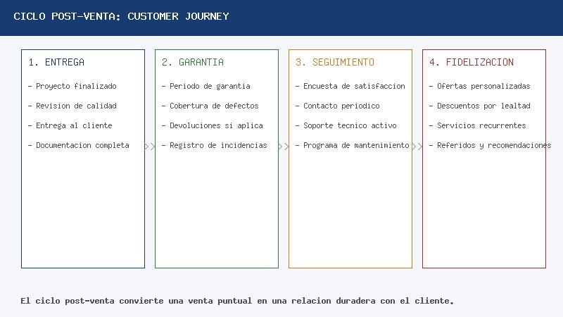
Para dominar este tema
Ciclo post-venta: desde la entrega del proyecto hasta la fidelización del cliente, pasando por garantía, seguimiento y mantenimiento.
Ver imagen original en el OA
Notes:
Imagen del OA: assets/figure-1.jpg
Texto alternativo: Ciclo post-venta: desde la entrega del proyecto hasta la fidelización del cliente, pasando por garantía, seguimiento y mantenimiento.
Pie: Ciclo post-venta: desde la entrega del proyecto hasta la fidelización del cliente, pasando por garantía, seguimiento y mantenimiento.
Enlace: https://pinturasespecializadas.lumbre.lat/object/organizacion-de-servicios-post-venta

Slide 17
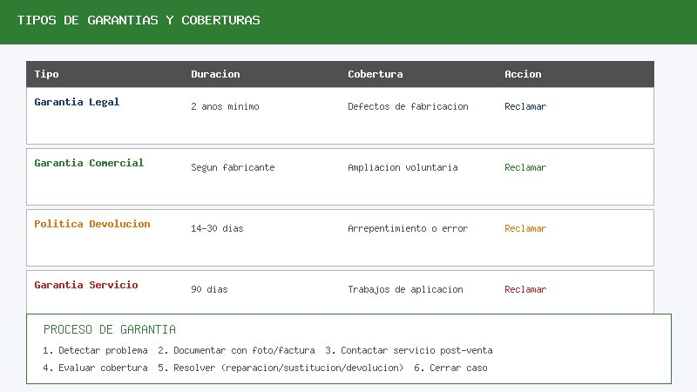
Para dominar este tema
Tipos de garantías y coberturas: legal, comercial, política de devolución y garantía de servicio aplicado.
Ver imagen original en el OA
Notes:
Imagen del OA: assets/figure-2.jpg
Texto alternativo: Tipos de garantías y coberturas: legal, comercial, política de devolución y garantía de servicio aplicado.
Pie: Tipos de garantías y coberturas: legal, comercial, política de devolución y garantía de servicio aplicado.
Enlace: https://pinturasespecializadas.lumbre.lat/object/organizacion-de-servicios-post-venta

Slide 18
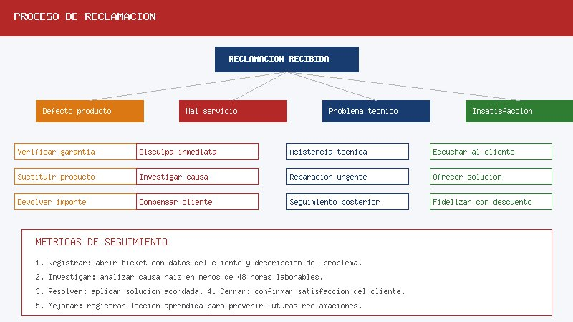
Para dominar este tema
Proceso de reclamación: árbol de decisión según el tipo de incidencia y protocolo de actuación.
Ver imagen original en el OA
Notes:
Imagen del OA: assets/figure-3.jpg
Texto alternativo: Proceso de reclamación: árbol de decisión según el tipo de incidencia y protocolo de actuación.
Pie: Proceso de reclamación: árbol de decisión según el tipo de incidencia y protocolo de actuación.
Enlace: https://pinturasespecializadas.lumbre.lat/object/organizacion-de-servicios-post-venta

Slide 19
Comparativa de servicios post-venta y su gestión · 1 de 3
Servicio | Duración | Responsable | Documento clave | Métrica de éxito
Garantía legal | 2 años mínimo | Fabricante/vendedor | Factura de compra | Tiempo de resolución < 7 días
Garantía comercial | Según fabricante | Fabricante | Certificado de garantía | Cobertura efectiva 100%
Devolución producto | 14-30 días | Tienda | Ticket/factura original | Satisfacción del cliente
Organización de servicios post-venta
19 / 46
Notes:
Tabla del OA: Comparativa de servicios post-venta y su gestión
Enlace: https://pinturasespecializadas.lumbre.lat/object/organizacion-de-servicios-post-venta

Slide 20
Comparativa de servicios post-venta y su gestión · 2 de 3
Servicio | Duración | Responsable | Documento clave | Métrica de éxito
Asistencia técnica | Según contrato | Equipo técnico | Parte de intervención | Resolución en primera visita
Mantenimiento preventivo | Anual/semestral | Técnico asignado | Plan de mantenimiento | Reducción de incidencias 40%
Seguimiento satisfacción | 30-90 días post-servicio | Atención al cliente | Encuesta NPS/CSAT | Índice > 8/10
Organización de servicios post-venta
20 / 46
Notes:
Tabla del OA: Comparativa de servicios post-venta y su gestión
Enlace: https://pinturasespecializadas.lumbre.lat/object/organizacion-de-servicios-post-venta

Slide 21
Comparativa de servicios post-venta y su gestión · 3 de 3
Servicio | Duración | Responsable | Documento clave | Métrica de éxito
Gestión reclamaciones | Variable | Responsable post-venta | Ticket de reclamación | Resolución < 48 horas
Organización de servicios post-venta
21 / 46
Notes:
Tabla del OA: Comparativa de servicios post-venta y su gestión
Enlace: https://pinturasespecializadas.lumbre.lat/object/organizacion-de-servicios-post-venta

Slide 22
Revisión
Criterio de avance
Se considera superado con al menos 70% de acierto agregado en las actividades cubiertas.
Actividades cubiertas
• Opción múltiple · ex-mcq
• Clasificar · ex-sort
• Relacionar · ex-match
• Verdadero o falso · ex-tf
• Detective de errores · ex-error
Organización de servicios post-venta
22 / 46
Notes:
Compuerta de avance: Revisión
Umbral declarado: 70%.
No se incluyen puntuaciones de ninguna sesión ni respuestas personales.
Enlace: https://pinturasespecializadas.lumbre.lat/object/organizacion-de-servicios-post-venta

Slide 23
Actividad 1 · Opción múltiple
Sección: Para dominar este tema
¿Cuál es la duración mínima de la garantía legal para productos y servicios en España?
A) 6 meses desde la entrega del producto
B) 1 año desde la fecha de compra
C) 2 años mínimo desde la entrega del producto o finalización del servicio
D) 5 años para todos los productos y servicios
Organización de servicios post-venta
23 / 46
Notes:
Solución: C) 2 años mínimo desde la entrega del producto o finalización del servicio
Evidencia: La garantía legal en España establece un mínimo de 2 años desde la entrega del bien o finalización del servicio, cubriendo defectos de fabricación y falta de conformidad.
Enlace al OA: https://pinturasespecializadas.lumbre.lat/object/organizacion-de-servicios-post-venta

Slide 24
Actividad 2 · Clasificar · 1 de 2
Sección: Para dominar este tema
Clasifica cada acción según la fase del ciclo post-venta a la que pertenece:
Categorías
• Garantía
• Seguimiento
• Entrega
• Fidelización
• Asistencia
Organización de servicios post-venta
24 / 46
Notes:
Solución: 1. Entrega de factura y documentación → Entrega
2. Registro de defecto de fabricación → Garantía
3. Envío de encuesta de satisfacción → Seguimiento
4. Oferta de descuento por lealtad → Fidelización
5. Visita de revisión técnica → Asistencia
6. Resolución de reclamación → Garantía
7. Contacto a los 30 días post-servicio → Seguimiento
Evidencia: El ciclo post-venta incluye fases diferenciadas: entrega inicial, periodo de garantía, seguimiento activo, programas de mantenimiento, asistencia técnica y estrategias de fidelización a largo plazo.
Enlace al OA: https://pinturasespecializadas.lumbre.lat/object/organizacion-de-servicios-post-venta

Slide 25
Actividad 2 · Clasificar · 2 de 2
1. Entrega de factura y documentación
2. Registro de defecto de fabricación
3. Envío de encuesta de satisfacción
4. Oferta de descuento por lealtad
5. Visita de revisión técnica
6. Resolución de reclamación
7. Contacto a los 30 días post-servicio
Clasifica cada elemento en una de las categorías.
Organización de servicios post-venta
25 / 46
Notes:
Continuación de «Actividad 2 · Clasificar» (2 de 2).

Slide 26
Actividad 3 · Relacionar · 1 de 2
Sección: Para dominar este tema
Relaciona cada tipo de servicio post-venta con su documento clave:
Columna A
1. Garantía legal
2. Asistencia técnica
3. Mantenimiento preventivo
4. Seguimiento satisfacción
5. Gestión reclamaciones
Organización de servicios post-venta
26 / 46
Notes:
Solución: Garantía legal → Factura de compra
Asistencia técnica → Parte de intervención
Mantenimiento preventivo → Plan de mantenimiento
Seguimiento satisfacción → Encuesta NPS/CSAT
Gestión reclamaciones → Ticket de reclamación
Evidencia: Cada servicio post-venta requiere documentación específica para su trazabilidad: la factura para garantías, el parte de intervención para asistencia, el plan para mantenimiento, la encuesta para satisfacción y el ticket para reclamaciones.
Enlace al OA: https://pinturasespecializadas.lumbre.lat/object/organizacion-de-servicios-post-venta

Slide 27
Actividad 3 · Relacionar · 2 de 2
Columna B
A) Parte de intervención
B) Plan de mantenimiento
C) Encuesta NPS/CSAT
D) Ticket de reclamación
E) Factura de compra
Organización de servicios post-venta
27 / 46
Notes:
Continuación de «Actividad 3 · Relacionar» (2 de 2).

Slide 28
Actividad 4 · Verdadero o falso
Sección: Para dominar este tema
Una reclamación bien gestionada puede convertir una experiencia negativa del cliente en una oportunidad de fidelización y mejora del servicio.
A) Verdadero
B) Falso
Organización de servicios post-venta
28 / 46
Notes:
Solución: Verdadero
Evidencia: Verdadero. Una gestión eficaz de reclamaciones (escuchar, disculparse, investigar y resolver con compensación) transforma la insatisfacción en lealtad. Los estudios demuestran que un cliente cuya reclamación se resuelve bien es más fiel que uno que nunca tuvo problemas.
Enlace al OA: https://pinturasespecializadas.lumbre.lat/object/organizacion-de-servicios-post-venta

Slide 29
Actividad 5 · Reflexión
Sección: Para dominar este tema
Un cliente llama tres meses después de haber comprado pintura para exterior y aplicado en su fachada. La pintura se está descascarando en varias zonas. Describe paso a paso cómo gestionarías esta situación desde la recepción de la llamada hasta el cierre del caso, incluyendo qué documentos solicitarías, cómo evaluarías la garantía aplicable y qué solución propondrías al cliente.
Pregunta abierta · las respuestas personales no se incluyen en esta exportación.
Organización de servicios post-venta
29 / 46
Notes:
Reflexión del OA: Un cliente llama tres meses después de haber comprado pintura para exterior y aplicado en su fachada. La pintura se está descascarando en varias zonas. Describe paso a paso cómo gestionarías esta situación desde la recepción de la llamada hasta el cierre del caso, incluyendo qué documentos solicitarías, cómo evaluarías la garantía aplicable y qué solución propondrías al cliente.
No se exportan respuestas personales.
Enlace: https://pinturasespecializadas.lumbre.lat/object/organizacion-de-servicios-post-venta

Slide 30
Actividad 6 · Detective de errores · 1 de 2
Sección: Para dominar este tema
Identifica las líneas que contienen errores en este protocolo de gestión de reclamaciones:
A) 1. Recibir la reclamación del cliente y registrarla en el sistema con todos los datos.
B) 2. Ignorar la reclamación durante 5 días laborables para que el cliente se calme.
C) 3. Investigar la causa raíz del problema analizando factura, producto y aplicación.
Organización de servicios post-venta
30 / 46
Notes:
Solución: B) 2. Ignorar la reclamación durante 5 días laborables para que el cliente se calme.
Evidencia: La línea 2 es incorrecta porque una reclamación debe atenderse de inmediato, no ignorarse. La línea 5 es incorrecta porque siempre se debe documentar la resolución completa (solución aplicada, tiempos, compensación) para mejorar procesos futuros y tener trazabilidad total.
Enlace al OA: https://pinturasespecializadas.lumbre.lat/object/organizacion-de-servicios-post-venta

Slide 31
Actividad 6 · Detective de errores · 2 de 2
D) 4. Proponer una solución al cliente: reparación, sustitución o devolución según corresponda.
E) 5. No es necesario documentar la resolución porque el sistema ya tiene el registro inicial.
F) 6. Cerrar el caso confirmando la satisfacción del cliente y registrando la lección aprendida.
Organización de servicios post-venta
31 / 46
Notes:
Continuación de «Actividad 6 · Detective de errores» (2 de 2).

Slide 32
Actividad 7 · Reflexión
Sección: Para dominar este tema
Enumera al menos seis elementos clave que debe incluir un programa de mantenimiento preventivo ofrecido a clientes después de un trabajo de pintura, considerando periodicidad, acciones, documentación y seguimiento.
Pregunta abierta · las respuestas personales no se incluyen en esta exportación.
Organización de servicios post-venta
32 / 46
Notes:
Reflexión del OA: Enumera al menos seis elementos clave que debe incluir un programa de mantenimiento preventivo ofrecido a clientes después de un trabajo de pintura, considerando periodicidad, acciones, documentación y seguimiento.
No se exportan respuestas personales.
Enlace: https://pinturasespecializadas.lumbre.lat/object/organizacion-de-servicios-post-venta

Slide 33
Para dominar este tema · Juego de memoria
Cara A | Cara B
Garantía legal | Resolución < 7 días
Asistencia técnica | Resolución en primera visita
Mantenimiento preventivo | Reducción incidencias 40%
Seguimiento satisfacción | Índice NPS > 8/10
Gestión reclamaciones | Resolución < 48 horas
Devolución producto | Satisfacción del cliente
Organización de servicios post-venta
33 / 46
Notes:
Tabla del OA: Para dominar este tema · Juego de memoria
Enlace: https://pinturasespecializadas.lumbre.lat/object/organizacion-de-servicios-post-venta

Slide 34
Para dominar este tema · Juego de memoria · Cómo practicar
Este es el contenido estático del juego. Para emparejar las cartas y practicar la interacción, abre el OA.
Abrir el juego en el OA
Organización de servicios post-venta
34 / 46
Notes:
Juego de memoria: Para dominar este tema · Juego de memoria
Enlace: https://pinturasespecializadas.lumbre.lat/object/organizacion-de-servicios-post-venta

Slide 35
Sección
Para dominar este tema · Repasa los conceptos clave sobre organización de servicios post-venta en Academia de Pinturas Especializadas. · Tarjeta 1 de 6
Pregunta
¿Qué cubre la garantía legal?
Organización de servicios post-venta
35 / 46
Notes:
Anverso: ¿Qué cubre la garantía legal?
Reverso: La garantía legal cubre defectos de fabricación y falta de conformidad durante un mínimo de 2 años desde la entrega del producto o finalización del servicio.
Enlace: https://pinturasespecializadas.lumbre.lat/object/organizacion-de-servicios-post-venta

Slide 36
Sección
Para dominar este tema · Repasa los conceptos clave sobre organización de servicios post-venta en Academia de Pinturas Especializadas. · Tarjeta 1 de 6 · Respuesta
Respuesta
La garantía legal cubre defectos de fabricación y falta de conformidad durante un mínimo de 2 años desde la entrega del producto o finalización del servicio.
Organización de servicios post-venta
36 / 46
Notes:
Respuesta de la tarjeta 1.

Slide 37
Sección
Para dominar este tema · Repasa los conceptos clave sobre organización de servicios post-venta en Academia de Pinturas Especializadas. · Tarjeta 2 de 6
Pregunta
¿Cuál es el plazo de devolución estándar?
Organización de servicios post-venta
37 / 46
Notes:
Anverso: ¿Cuál es el plazo de devolución estándar?
Reverso: La política de devoluciones permite devolver productos sin abrir en un plazo de 14 a 30 días desde la compra, presentando factura o ticket original.
Enlace: https://pinturasespecializadas.lumbre.lat/object/organizacion-de-servicios-post-venta

Slide 38
Sección
Para dominar este tema · Repasa los conceptos clave sobre organización de servicios post-venta en Academia de Pinturas Especializadas. · Tarjeta 2 de 6 · Respuesta
Respuesta
La política de devoluciones permite devolver productos sin abrir en un plazo de 14 a 30 días desde la compra, presentando factura o ticket original.
Organización de servicios post-venta
38 / 46
Notes:
Respuesta de la tarjeta 2.

Slide 39
Sección
Para dominar este tema · Repasa los conceptos clave sobre organización de servicios post-venta en Academia de Pinturas Especializadas. · Tarjeta 3 de 6
Pregunta
¿Qué incluye la asistencia técnica post-proyecto?
Organización de servicios post-venta
39 / 46
Notes:
Anverso: ¿Qué incluye la asistencia técnica post-proyecto?
Reverso: Incluye visitas de revisión, soporte telefónico, resolución de incidencias sobre trabajos realizados y asesoramiento sobre el mantenimiento de las superficies tratadas.
Enlace: https://pinturasespecializadas.lumbre.lat/object/organizacion-de-servicios-post-venta

Slide 40
Sección
Para dominar este tema · Repasa los conceptos clave sobre organización de servicios post-venta en Academia de Pinturas Especializadas. · Tarjeta 3 de 6 · Respuesta
Respuesta
Incluye visitas de revisión, soporte telefónico, resolución de incidencias sobre trabajos realizados y asesoramiento sobre el mantenimiento de las superficies tratadas.
Organización de servicios post-venta
40 / 46
Notes:
Respuesta de la tarjeta 3.

Slide 41
Sección
Para dominar este tema · Repasa los conceptos clave sobre organización de servicios post-venta en Academia de Pinturas Especializadas. · Tarjeta 4 de 6
Pregunta
¿Qué es un programa de mantenimiento preventivo?
Organización de servicios post-venta
41 / 46
Notes:
Anverso: ¿Qué es un programa de mantenimiento preventivo?
Reverso: Es un plan de revisiones periódicas (anuales o semestrales) que incluye inspección, limpieza, pequeños retoques y documentación del estado de las superficies para alargar su vida útil.
Enlace: https://pinturasespecializadas.lumbre.lat/object/organizacion-de-servicios-post-venta

Slide 42
Sección
Para dominar este tema · Repasa los conceptos clave sobre organización de servicios post-venta en Academia de Pinturas Especializadas. · Tarjeta 4 de 6 · Respuesta
Respuesta
Es un plan de revisiones periódicas (anuales o semestrales) que incluye inspección, limpieza, pequeños retoques y documentación del estado de las superficies para alargar su vida útil.
Organización de servicios post-venta
42 / 46
Notes:
Respuesta de la tarjeta 4.

Slide 43
Sección
Para dominar este tema · Repasa los conceptos clave sobre organización de servicios post-venta en Academia de Pinturas Especializadas. · Tarjeta 5 de 6
Pregunta
¿Cómo se mide la satisfacción del cliente post-servicio?
Organización de servicios post-venta
43 / 46
Notes:
Anverso: ¿Cómo se mide la satisfacción del cliente post-servicio?
Reverso: Mediante encuestas NPS (Net Promoter Score) o CSAT (Customer Satisfaction Score) enviadas entre 30-90 días después del servicio, junto con contacto telefónico de seguimiento.
Enlace: https://pinturasespecializadas.lumbre.lat/object/organizacion-de-servicios-post-venta

Slide 44
Sección
Para dominar este tema · Repasa los conceptos clave sobre organización de servicios post-venta en Academia de Pinturas Especializadas. · Tarjeta 5 de 6 · Respuesta
Respuesta
Mediante encuestas NPS (Net Promoter Score) o CSAT (Customer Satisfaction Score) enviadas entre 30-90 días después del servicio, junto con contacto telefónico de seguimiento.
Organización de servicios post-venta
44 / 46
Notes:
Respuesta de la tarjeta 5.

Slide 45
Sección
Para dominar este tema · Repasa los conceptos clave sobre organización de servicios post-venta en Academia de Pinturas Especializadas. · Tarjeta 6 de 6
Pregunta
¿Cuáles son los pasos clave para gestionar una reclamación?
Organización de servicios post-venta
45 / 46
Notes:
Anverso: ¿Cuáles son los pasos clave para gestionar una reclamación?
Reverso: 1) Registrar la reclamación con datos completos, 2) Investigar causa raíz en <48h, 3) Proponer solución (reparación/sustitución/devolución), 4) Resolver y cerrar confirmando satisfacción, 5) Documentar lección aprendida.
Enlace: https://pinturasespecializadas.lumbre.lat/object/organizacion-de-servicios-post-venta

Slide 46
Sección
Para dominar este tema · Repasa los conceptos clave sobre organización de servicios post-venta en Academia de Pinturas Especializadas. · Tarjeta 6 de 6 · Respuesta
Respuesta
1) Registrar la reclamación con datos completos, 2) Investigar causa raíz en <48h, 3) Proponer solución (reparación/sustitución/devolución), 4) Resolver y cerrar confirmando satisfacción, 5) Documentar lección aprendida.
Organización de servicios post-venta
46 / 46
Notes:
Respuesta de la tarjeta 6.

